Slide 1
指令集
第2.1节简介
计算机的指令集
不同的计算机有不同的指令集
但有很多共同之处
早期的计算机具有非常简单的指令集
简化实施
许多现代计算机也有简单的指令集

Slide 2
MIPS指令集
作为整个课程中的示例
斯坦福MIPS由MIPS Technologies（www.mips.com）商业化
较大的嵌入式核心市场份额
在智能手机、平板电脑、消费电子产品、网络/存储设备、照相机、打印机等领域的应用。

Slide 3
算术运算
加减运算，三个操作数
两个源和一个目标
添加a、b、c # a获得b + c
所有算术运算都具有这种形式
设计原则1：简单有利于规律性
规则使实现更简单
简单性使您能够以较低的成本获得更高的性能
第2.2节计算机硬件操作

Slide 4
算术示例
C代码：
f = (g + h) - (i + j);
编译的MIPS代码：
加t0，g，h#临时变量t0=g+h加t1，i，j#临时变量t1=i+j减t0，t1，f#f=t0-t1

Slide 5
寄存器操作数
算术指令使用寄存器操作数
MIPS具有32×32位寄存器文件
对经常访问的数据的使用
编号为0到31
称为“字”的32位数据
装配名称
t0、$t1，...，$t9用于临时值
$s0、$s1，...，$s7用于保存的变量
设计原则2：越小越快
寄存器文件较小的原因
参见主存储器：数百万个位置
第2.3节计算机硬件的操作数

Slide 6
寄存器操作数示例
C代码：
f = (g + h) - (i + j);
在$s0，...，$s4区间内的f，...，j
编译的MIPS代码：
加法运算：$t0+$s1+$s2；减法运算：$s0-$t0-$t1

Slide 7
内存操作数
用于复合数据的主存储器
数组、结构、动态数据...
只有少量数据可以装入寄存器
应用算术运算
将值从内存加载到寄存器
将注册结果存储到内存
内存采用字节寻址
每个地址标识一个8位字节
单词在记忆中排列
地址必须是4的倍数
MIPS是大端模式
字的最高有效字节地址
c.f.Little Endian：最低有效字节至少地址
Notes:
c.f. confer, compare
对齐方式就是从内存与寄存器间数据交换时数据读写顺序

Slide 8
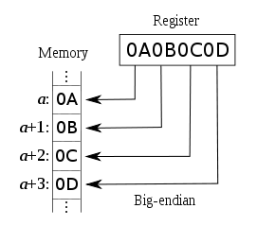
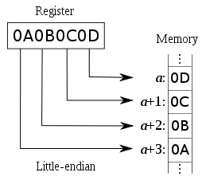
大端与小端
Big Endian：最左边的字节是单词地址
IBM 360/370、Motorola 68k、MIPS、Sparc和HP PA
Little Endian：最右边的字节是字地址
Intel 80x86、DEC Vax、DEC Alpha（Windows NT）
Notes:
这对于常数的处理非常重要，需要编译器的支持来完成。为什么C语言的编译器在编译时需要选择不同的目标CPU
小端对齐 ： 低位在低字节，高位在高字节。
大端对齐： 与小端对齐相反。

Slide 9
内存操作数示例1
C代码：
g = h + A[8];
g∈s₁，h∈s₂，A的基址位于s₃中
编译的MIPS代码：
索引8需要偏移32
每字4字节
lw t0,32（s3）#载入字add s1，s2，t0
偏移量
基址寄存器

Slide 10
内存操作数示例2
C代码：
A[12] = h + A[8];
h在$s2中，A的基址在$s3中
编译的MIPS代码：
索引8需要偏移32
lw t0,32（s3）#装入字节add$t0，$s2，$t0sw$t0,48（s3）#存储字节

Slide 11
寄存器与内存
寄存器比内存访问更快
对内存数据进行操作需要加载和存储
待执行的更多指令
编译器尽可能使用寄存器来存储变量
仅将不常使用的变量的值“溢出”到内存
注册优化很重要！
Notes:
寄存器与内存之间的比较
编译器尽可能使用寄存器变量， 尽量将使用不频发的数据 放置到内存中
寄存器优化就十分重要。（寄存器有限的，因此将程序中的哪些变量分配成寄存器呢？这是一个分配和调度的问题）

Slide 12
立即操作数
指令中指定的常量数据
addi $s3, $s3, 4
不减去即时指令
只需使用负常数
addi $s2, $s1, -1
设计原则3：使常见情况快速
小常数很常见
直接操作数避免加载指令
Notes:
立即数操作数据，立即数操作数可以避免一次数据加载指令 lw
哪些是立即数呢？循环变量、边界值等

Slide 13
数字类型
整数，无符号
地址计算
只能为正数的数字
已签名数字
积极的
否
浮点数
数值计算
不同精度等级
Singe精度（IEEE 754）
双精度（IEEE 754）
四倍精度
Notes:
前面我们介绍了计算机中的三种操作对象 寄存器、内存、立即数
那么计算机中的指令能够处理哪些数据类型呢？ 计算机中如何来表示这些数据呢？

Slide 14
数字格式
符号和大小
二进制补码
1的补数
类似于二进制补码，+ 0 & - 0
带有偏倚的符号
1000 0000 =最小负值（-2^7）
0111 1111 =最大正值（2的7次方减1）
表示
二进制
十进位的
十六进制
Notes:
1‘s complement , 原码， 2’s complement 补码

Slide 15
恒定零
MIPS寄存器0（$zero）是常量0
无法被覆盖
适用于常见操作
例如，在寄存器间移动
加t2、s1和零
Notes:
零 在MIPS中如何表示和存储
零号寄存器可以用来完成寄存器之间的传输和赋值操作

Slide 16
无符号整数
给定一个n位数
第2.4节已签名和未签名的数字
范围：0至+2n-1
样例
0000 0000 0000 0000 0000 0000 0000 1011 2= 0 + … + 1×2 3 + 0×2 2 +1×2 1 +1×2 0= 0 + … + 8 + 0 + 2 + 1 = 11 10
使用32位
0至+4,294,967,295
Notes:
有符号数和无符号数

Slide 17
带符号数表示法
第一个想法：
正数和负数
取一个位（例如31)作为符号位
问题
0 0000000 = 0正零！
1 0000000 = 0负零！
每次比较到0都需要两个步骤
1的补数
二进制补码

Slide 18
2s-补码整数
给定一个n位数
范围：-2n-1至+2n-1-1
样例
1111 1111 1111 1111 1111 1111 1111 1100 2= –1×2 31 + 1×2 30 + … + 1×2 2 +0×2 1 +0×2 0= –2,147,483,648 + 2,147,483,644 = –4 10
使用32位
–2,147,483,648至+2,147,483,647

Slide 19
2s-补码整数
第31位是符号位
1用于负数
对于非负数，值为0
–（-2n-1）无法表示
非负数具有相同的无符号和二进制补码表示法
一些具体数字
0: 0000 0000 … 0000
–1: 1111 1111 … 1111
最负数：1000 0000...0000
最正：0111 1111...1111
默认情况下，MIPS中的所有数据都是带符号整数
添加与添加

Slide 20
签名否定
补充并添加1
补码表示1→0和0→1
示例：否定+2
+2 = 0000 0000 … 0010 2
–2 = 1111 1111 … 1101 2 + 1 = 1111 1111 … 1110 2

Slide 21
签名扩展
如何使用更多的位来表示一个数字？
例如，将16位数字作为32位数字
必须保留数值
将符号位复制到左边
c.f.未签名值：用0扩展
示例：8位到16位
+2: 0000 0010 => 0000 0000 0 000 0010
–2: 1111 1110 => 1111 1111 1 111 1110
在MIPS指令集里
addi：扩展即时值
lb和lh：扩展加载字节/半字
beq、bne：扩展位移

Slide 22
代表说明
指令以二进制编码
称为机器代码
MIPS指令
以32位指令字的形式编码
少量格式编码操作码（opcode）、寄存器号等
规律！
注册号
t0至t7为寄存器的8至15号
t8至t9是注册的24至25
$s0至$s7为寄存器的16至23
第2.5节计算机中的表示指令
Notes:
以上介绍了 MIPS指令集结构中整数的表示问题。那么我们常用的小数如何表示呢？ 我们在后面的内容中继续学习
那么指令如何表示呢？

Slide 23
MIPS-32指令集架构
注册表
指令类别
计算的
加载/存储
跳转和分支
浮点
--协处理器
内存管理
特殊的
R0 - R31
个人电脑
嘿
左
指令格式：全部32位宽
op
rs
rt
rd
sa
funct
R格式
op
rs
rt
即刻的
格式
op
跳动靶
J格式
Notes:
我们可以看到 MIPS指令集分为如下6类指令
其中所有的指令的格式都为32位的定长指令，其构成可以分为如下三种格式的指令R\I\J

Slide 24
MIPS R格式指令
op
rs
rt
rd
shamt
funct
6位
5位
5位
5位
5位
6位
指令字段
op：操作码（opcode）
rs：第一个源寄存器号
rt：第二源寄存器号
rd：目标寄存器号
shamt：移位量（目前为00000）
funct：功能代码（扩展了opcode)
Notes:
首先我们来看一下R型的指令，以及指令中每个字段（域）的含义

Slide 25
R格式示例
op
rs
rt
rd
shamt
funct
6位
5位
5位
5位
5位
6位
加t0、s1和s2
特殊的
$s1
$s2
$t0
0
添加
0
17
18
8
0
32
000000
10001
10010
01000
00000
100000
00000010001100100100000000100000 2 = 02324020 16

Slide 26
十六进制
基座16
位字符串的紧凑表示
每个十六进制数字4位
0 | 0000 | 4 | 0100 | 8 | 1000 | c | 1100
1 | 0001 | 5 | 0101 | 9 | 1001 | d | 1101
2 | 0010 | 6 | 0110 | a | 1010 | e | 1110
3 | 0011 | 7 | 0111 | b | 1011 | f | 1111
示例：eca8 6420
1110 1100 1010 1000 0110 0100 0010 0000
Notes:
16进制数，为了更好观察指令的结果

Slide 27
MIPS I格式指令
op
rs
rt
常量或地址
6位
5位
5位
16位
立即算术和加载/存储指令
rt：目标或源寄存器号
常数：-2 15至+2 15-1
地址：在rs中的基址上添加偏移量
设计原则4：好的设计需要好的妥协
不同的格式使解码变得复杂，但允许统一的32位指令
保持格式尽可能相似
Notes:
I 型的指令

Slide 28
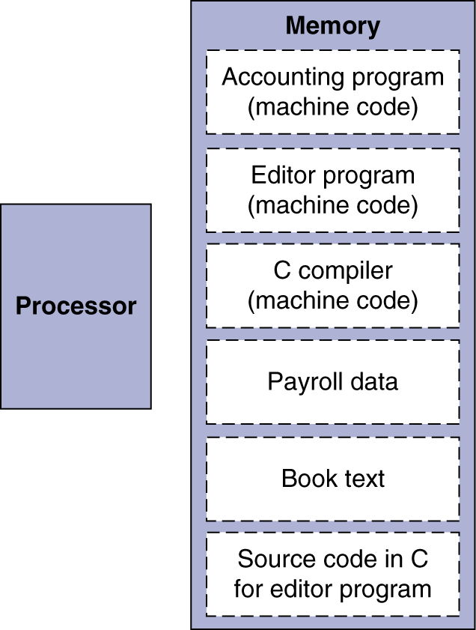
计算机设计的两个关键原则
指令表示为数字，因此与数据无法区分
程序和数据一样，都存储在可修改的内存（可以读取或写入）中
全局
存储程序概念
程序可以作为二进制数文件进行分发——二进制兼容性
只要与现有的ISA兼容，计算机就可以继承现成的软件，这将引导行业围绕少数ISA进行调整
Notes:
我们了解了指令的格式，那么由指令组成的程序是如何设计和工作呢？
右边的图示了程序和数据在内存中的分布情况，我们可以观察到：
冯诺依曼计算机工作原理是存储程序的工作方式，该方式遵循以下2原则： 程序和数据都都表示为数字（二进制 0101），程序是可以数据一样读写
软件兼容性，导致工业界围绕着少量的ISA架构的联盟

Slide 29
逻辑运算
位操作说明
第2.6节逻辑运算
操作 | C | 爪哇 | 阳性铁管尺寸
左移 | << | << | sll
右移 | >> | >>> | srl
按位与 | & | & | 以及，还有
按位或 | | | | | 或，ori
按位非 | ~ | ~ | 也不
可用于提取和插入字中的位组
Notes:
下面我们介绍最常见的几类指令

Slide 30
轮班操作
op
rs
rt
rd
shamt
funct
6位
5位
5位
5位
5位
6位
沙姆特：要调动多少个职位
左移逻辑
左移并填充0位
sll（按位）操作将i位数乘以2的i次方
右移逻辑
右移并填充0位
srl按i位数除以2的i次方（仅限无符号数）

Slide 31
以及操作
可用于对字中的位进行掩码
选择一些位，将其他位清零
以及$t0、$t1和$t2
$t2
0000 0000 0000 0000 0000 1101 1100 0000
$t1
0000 0000 0000 0000 0011 1100 0000 0000
$t0
0000 0000 0000 0000 0000 1100 0000 0000

Slide 32
OR运营
在单词中包含比特很有用
将某些位设置为1，其他保持不变
或$t0、$t1、$t2
$t2
0000 0000 0000 0000 0000 1101 1100 0000
$t1
0000 0000 0000 0000 0011 1100 0000 0000
$t0
0000 0000 0000 0000 0011 1101 1100 0000

Slide 33
NOT操作
可用于反转字中的位
将0更改为1，将1更改为0
MIPS具有NOR 3操作数指令
NOR b等于NOT（a OR b）
既不为$t0，也不为$t1，亦不为$zero
寄存器0：始终读取为零
$t1
0000 0000 0000 0000 0011 1100 0000 0000
$t0
1111 1111 1111 1111 1100 0011 1111 1111

Slide 34
条件操作
如果条件为真，则转向标记的指令
否则，按顺序继续
beq rs, rt, L1
如果（rs等于rt），则跳转到标记为L1的指令；
bne rs, rt, L1
如果（rs不等于rt），则跳转到标记为L1的指令；
j L1
无条件跳转到标记为L1的指令
第2.7条决策指南
Notes:
条件操作指令

Slide 35
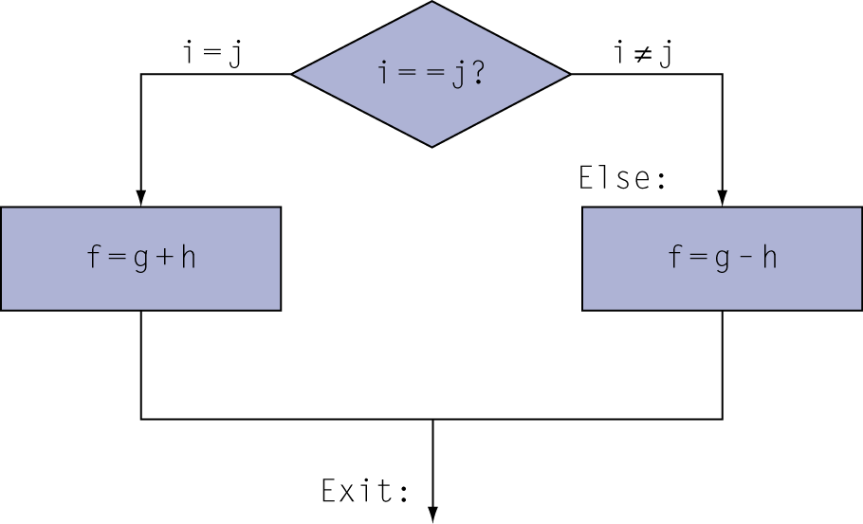
编译If语句
C代码：
如果（i等于j），则f等于g+h；否则，f等于g减去h。
f和g，...属于s₀、s₁等集合。
编译的MIPS代码：
bne $s3，$s4，否则加$s0，$s1，$s2；j ExitElse：减$s0，$s1，$s2；Exit：...
向量处理器计算地址

Slide 36
编译循环语句
C代码：
当(save[i]等于k）时，i += 1；
i位于$s3，k位于$s5，保存地址存入$s6
编译的MIPS代码：
循环：sll $t1，$s3,2 # $t1 = i*4加法$t1，$t1，$s6按位左移$t0,0（$t1）符号不等$t0，$s5，跳转至Exit加法$s3，$s3,1判断LoopExit：...
Notes:
循环指令

Slide 37
基本块
基本块是一组指令序列
无嵌入分支（末端除外）
没有分支目标（除开始处外）
编译器识别出基本块以进行优化
高级处理器可加快基本块的执行
Notes:
基本的结构， 既没有嵌入的分支语句，除了在结束除外，也没有分支程序的入口（除了起始位置之外）
基本程序块是编译器识别并优化的程序块，一些先进的处理器可以加快基本快的执行

Slide 38
更多条件操作
如果条件为true，则将结果设置为1
否则，设置为0
slt rd, rs, rt
若（rs小于rt），rd设为1；否则rd设为0。
slti RT、RS和常数
若(rs小于常数），则rt设为1；否则设为0。
与beq、bne结合使用
$t0，$s1，$s2 #如果（$s1<$s2）不等于$t0，$零，跳转到L#分支至L
Notes:
条件赋值操作指令

Slide 39
分支指令设计
为什么不选择blt、bge等呢？
硬件的<、≥，...慢于=、=
与分支结合会增加每条指令的工作量，需要更慢的时钟
所有指令均受处罚！
beq和bne是常见用例
这是一个很好的设计折衷
Notes:
分支指令的设计
对于硬件来说 < 运行时间比= ，不等于慢
如果将比较和分支在一条指令中将会包含更多的操作，从而导致更慢的时钟，从而导致所有的指令都变慢
另一方面beq and bne 更常用

Slide 40
签名与未签名
带符号比较：slt、slti
无符号比较：sltu和sltui
样例
$s0 = 1111 1111 1111 1111 1111 1111 1111 1111
$s1 = 0000 0000 0000 0000 0000 0000 0000 0001
$t0、$s0和$s1的类型为有符号
–1 < +1  $t0 = 1
sltu $t0，$s0，$s1 #无符号
+4,294,967,295 > +1  $t0 = 0

Slide 41
程序调用
程序支持结构化程序
更容易理解和重用代码
所需步骤
将参数存入寄存器
将控制转移到程序
为手术获取储存空间
执行程序操作
将结果存入调用方的寄存器
返回呼叫地点
第2.8节计算机硬件中的支持程序
Notes:
过程调用
过程调用的步骤
放置参数– 转移控制—申请局部变量内存（同时fp指向sp）---过程任务—放置结果到寄存器—返回调用的位置

Slide 42
注册使用
a0至a3：参数（寄存器4至7）
$v0和$v1：结果（即返回）值（寄存器2和3）
t0至t9：临时变量
可被调用者覆盖
$s0-$s7：已保存
必须由被调用方保存/恢复
$gp：静态数据的全局指针（寄存器28)
$s：堆栈指针（寄存器29)
$fp：帧指针（寄存器30)
$ra：返回地址（寄存器31)

Slide 43
程序调用说明
程序调用：跳转和链接
jal ProcedureLabel
将以下指令的地址放入ra
跳转到目标地址
程序返回：跳转寄存器
jr $ra
将ra复制到程序计数器
也可用于计算跳跃
例如，对于case/switch语句
Notes:
过程调用指令， 将当前指令的下一条指令地址放到$ra中

Slide 44
叶程序示例
C代码：
int leaf_example（int g，h，i，j）{ int f；f =（g + h）-（i + j）；return f；}
在$a0，...，$a3中的参数$g，...，j$
f在s0中（因此，需要将s0保存到堆栈中）
结果为v0
Notes:
叶子过程，不包含其他过程调用的过程（函数）

Slide 45
叶程序示例
MIPS代码：
leaf示例：加法指令：addi $sp，$sp，-4；减法指令：sw $s0,0（$sp）；加法指令：add $t0，$a0，$a1；加法指令：add $t1，$a2，$a3；减法指令：sub $s0，$t0，$t1；加法指令：add $v0，$s0，$zero；左移指令：lw $s0,0（$sp）；加法指令：addi $sp，$sp，4；跳转指令：jr $ra
在堆栈上保存s0
程序主体
结果
还原s0
返回
想想80x86和MIPS过程指令之间的区别！
Notes:
最后 请大家思考一下 jal 与8086 call操作的区别？ 那个执行效率更高？

Slide 46
非叶程序
调用其他过程的程序
对于嵌套调用，调用者需要在堆栈上保存：
所有保存的寄存器均被使用，范围为$s0-$s7
其返回地址
通话结束后需要的任何参数和临时变量
例如，假设主程序调用过程A，并将参数3存入a0，随后使用jal A指令。
如果过程A通过jal B调用过程B，并将参数7放置在$a0寄存器中，那么就会出现关于使用$a0寄存器的冲突。
调用后从堆栈中恢复
Notes:
非叶子过程（函数），调用了其他的函数或者过程

Slide 47
非叶手术示例
C代码：
fact(n)的定义为：如果n小于1，则返回1；否则，返回n乘以fact（n-1）。
参数n位于a0中
结果为$v0

Slide 48
非叶手术示例
MIPS代码：
事实：addi $sp，$sp，-8 #调整堆栈以容纳2个项目sw $ra，4（$sp）#保存返回地址sw $a0,0（$sp）#保存参数slti $t0，$a0,1 #检查n是否小于1，如果小于则跳转到L1 addi $v0，$zero，1 #如果小于，则结果为1 addi $sp，$sp，8 #弹出堆栈中的2个项目jr $ra #返回L1：addi$a0，$a0，-1#否则，减少n jal fact #递归调用lw $a0,0（$sp）#恢复原始n lw $ra，4（$sp）#返回地址addi $sp，$sp，8 #弹出堆栈中的2个项目mul $v0，$a0，$v0 #乘法运算以获得结果jr $ra #返回
Notes:
$ra 特殊的寄存器，用来保存当前程序执行的地址计数器PC的值（当前指令的下一条指令）

Slide 49
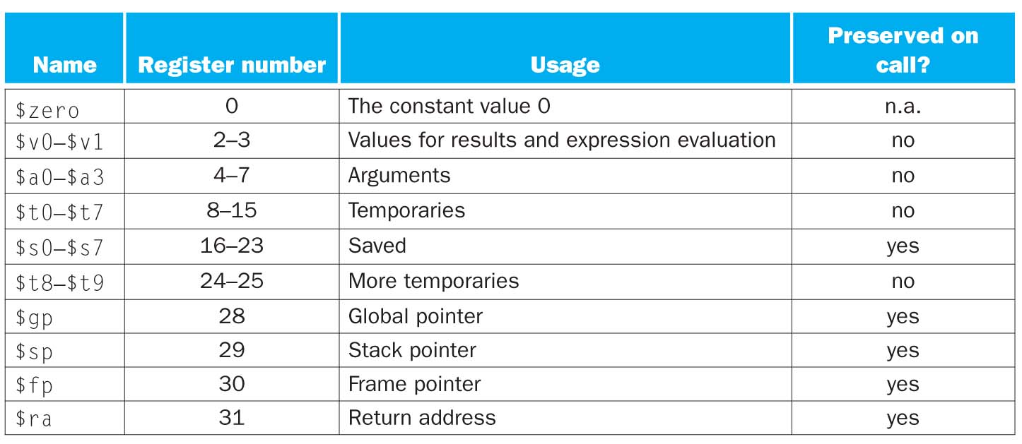
MIPS寄存器约定
寄存器1，称为$at，是为汇编程序保留的，寄存器26−27，称为$k0−$k1，是为操作系统保留的。
Notes:
convention [con·ven·tion || kən'venʃn]
n. 大会; 习俗; 协定

Slide 50
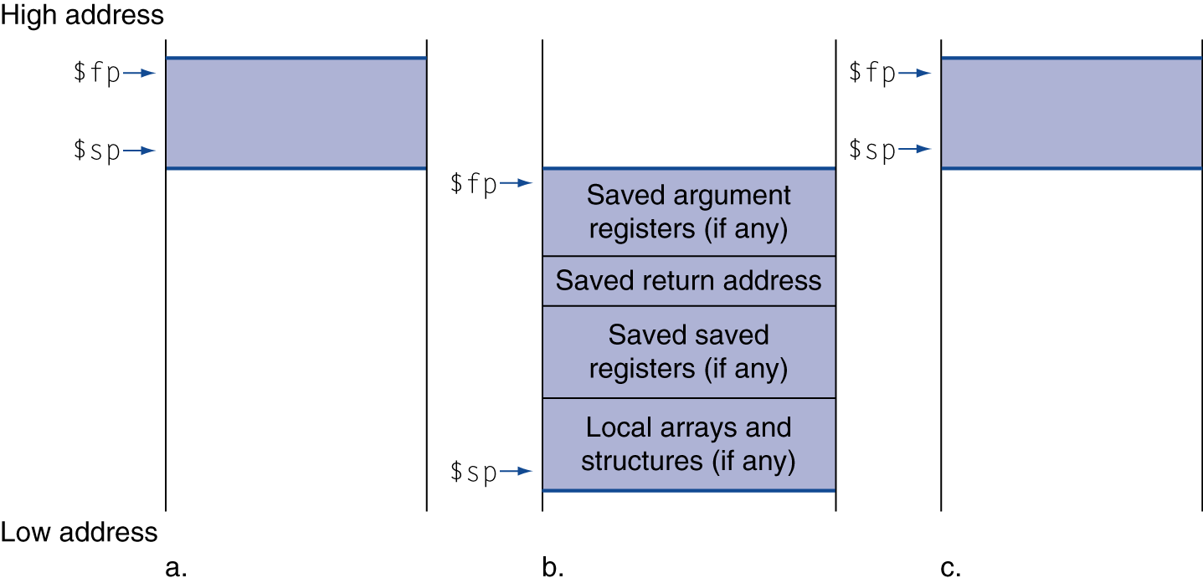
堆栈上的本地数据
由被调方分配的本地数据
例如，C自动变量
程序帧（激活记录）
被一些编译器用来管理堆栈存储
Notes:
局部变量是存放在
堆栈中的

Slide 51
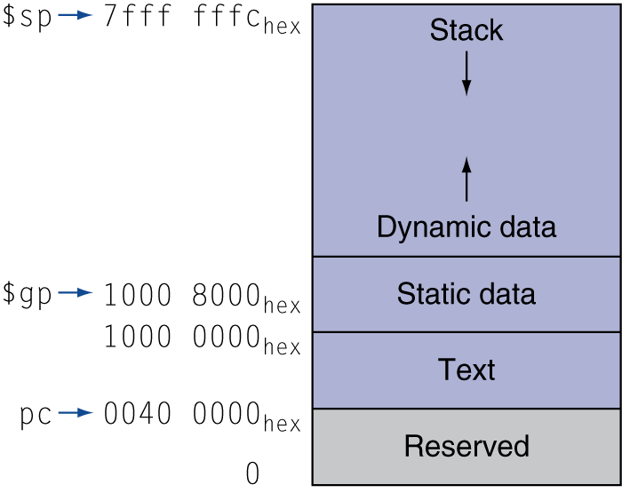
内存布局
文本：程序代码
静态数据：全局变量
例如，C语言中的静态变量、常量数组和字符串
$gp初始化为允许±偏移量进入此段的地址
动态数据：堆
例如，C语言中的malloc（）、Java语言中的new、链表
必须在C中使用free（）
内存泄漏问题！
堆栈：自动存储
Notes:
内存中布局
主要是了解什么是静态数据 和 动态数据

Slide 52
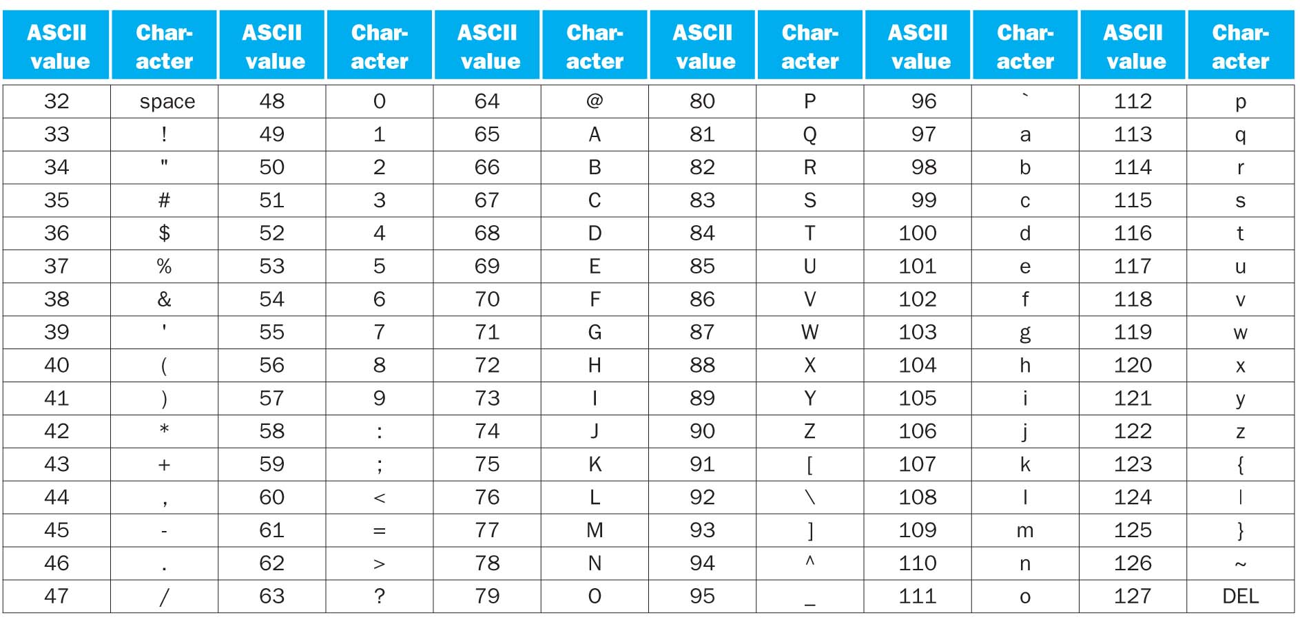
字符数据
字节编码字符集
ASCII：128个字符
95个图形，33个不可打印的控制（现已几乎过时）
拉丁文-1：256个字符
ASCII，+96个更多图形字符
第2.9条与人沟通
Notes:
以上 介绍了数字逻辑运算指令集以及程序中数据存储问题
那么如何实现 人机交互呢？

Slide 53
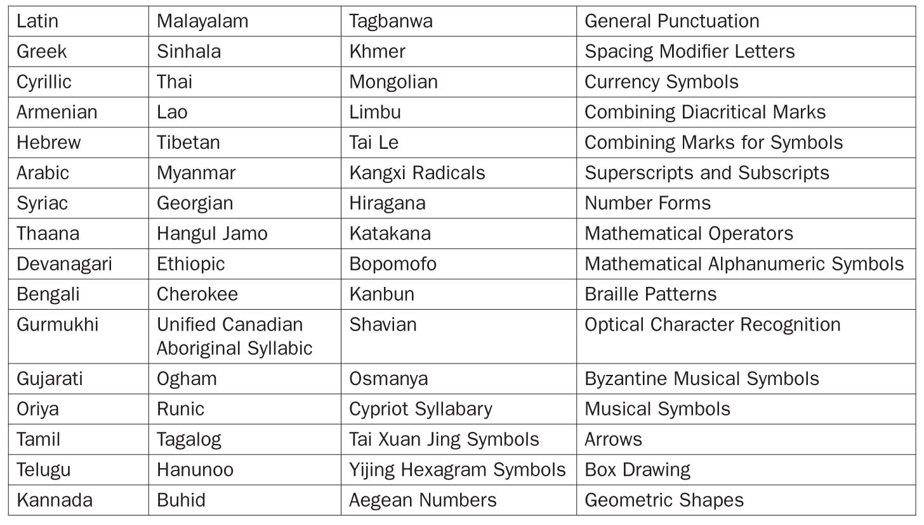
字符数据
Unicode：32位字符集
在Java中使用C++宽字符，...
UTF-8、UTF-16：可变长度编码
世界上大多数字母表，加上符号
Notes:
字符数据 存储方式，我们 可以发现多数的字符表示方法是8位或者16位的数据？这与MIPS 32中字的长度不匹配，如何来解决该问题呢？

Slide 54
字节/半字操作
要操纵文本（例如ASCII字符），必须使用字节操作
MIPS字节/半字加载/存储
字符串处理是一个常见案例
左基准线（LB），偏移量（RS）；右基准线（RH），偏移量（RS）
在rt中将符号扩展到32位
lbu RT，偏移量（RS）；lhu RT，偏移量（RS）
在rt中，零扩展到32位
SB RT，偏移量（RS）；SH RT，偏移量（RS）
存储最右侧字节/半字
Notes:
lb rt, offset(rs) 加载字节 ； lh rt, offset(rs) 加载半字
sb rt, offset(rs) 存储字节 sh rt, offset(rs) 存储半字

Slide 55
字符串复制示例
C代码（简单）：
空终止字符串
函数strcpy（x[]，y[]）：通过循环逐个比较字符串中的字符。具体实现为：i = 0；当x[i]与y[i]不相等且未到达字符串末尾时，i递增1。
在$a0和$a1中x和y的地址
在$s0中

Slide 56
字符串复制示例
MIPS代码：
strcpy：加$sp，$sp，-4 #调整堆栈以容纳一个元素sw $s0,0（$sp）#存储$s0加$s0，$零，$零#将$i设置为0 L1：加$t1，$s0，$a1 #将$t1设置为y[i]的地址lbu $t2,0（$t1）#将$t2设置为y[i]加$t3，$s0，$a0 #将$t3设置为x[i]的地址sb $t2,0（$t3）#将x[i]设置为y[i] beq $t2，$零，L2 #如果y[i]为0，则退出循环加$s0，$s0,1#将$i增加1+1 j L1 #进入下一次循环L2：lw$s0,0（$sp）#恢复保存的$s0加$sp，$sp，4#从堆栈中弹出一个元素返回

Slide 57
32位常量
大多数常数都很小
16位即时内存已足够
用于偶尔使用的32位常量
他总是如此，始终如一。
将16位常量复制到rt的左16位；清除rt的右16位
示例：如何将32位常量加载到$s0中？
0000 0000 0111 1101 0000 1001 0000 0000
通常情况下，汇编器负责将一个大常量拆分并重新组装到寄存器中（使用预留的寄存器$at )。
第2.10节32位立即数和地址的MIPS寻址
lui $s0, 61
0000 0000 0111 1101 0000 0000 0000 0000
ori $s0, $s0, 2304
0000 0000 0111 1101 0000 1001 0000 0000
Notes:
如何处理32位的常数
由于16位的常数对于大多数的应用已经足够了

Slide 58
分支寻址
分支指令指定
操作码，两个寄存器，目标地址
如果地址必须符合16位，那么没有程序可以大于2的16次方
op
rs
rt
常量或地址
6位
5位
5位
16位
PC相对寻址
目标地址= PC +偏移×4
此时，PC已经增加4
几乎所有的循环和if语句少于2 16个单词
Notes:
分支程序 的寻址和指令的表示方式
2¹⁶ = 64K

Slide 59
跳转寻址
跳转（j和jal )的目标可能位于文本段落的任何位置
在指令中编码完整地址
op
地址
6位
26位
（伪）直接跳转寻址
目标地址= PC 31...28：（地址×4）
Notes:
无条件跳转 ，26位+2 =28位
由于每条指令的长度为4个字节，因此26位可以看成是跳转地址与当前地址之间间隔的指令数量

Slide 60
分支太远
如果分支目标太远，无法使用16位偏移量进行编码，则汇编器将重写代码
示例：如何增加以下指令的分支距离？
beq $s0,$s1, L1
↓
bne $s0,$s1, L2 j L1L2: ...
Notes:
条件跳转语句的跳转范围有限，如果跳转的范围超过了+- 32K的范围
简单地在原有的短跳转指令beq $s0,$s1, L1，转化为bne 指令，并后面增加一条指令 j L1,并将原有指令的跳转地址修改为J L1后面的指令即可。

Slide 61
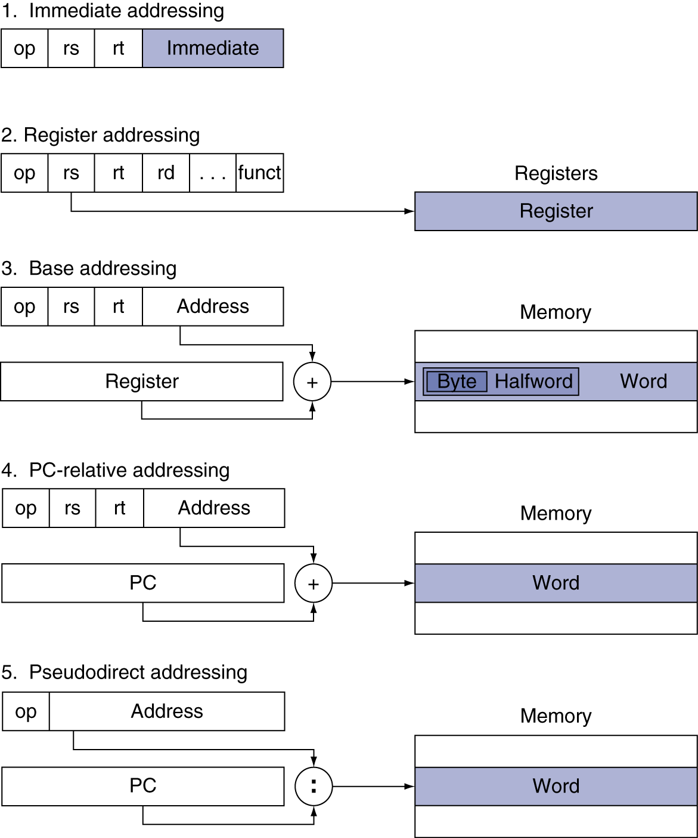
解决模式摘要
Notes:
pseudo ['suːdəʊ /'sju-]
adj. 假的; 冒充的 伪直接寻址

Slide 62
同步
两个处理器共享一个内存区域
P1写，然后P2读
如果P1和P2未同步，则发生数据冲突
结果取决于访问顺序
所需的硬件和ISA支持
原子读/写内存操作
在读取和写入之间不允许访问该位置
可以是单条指令
例如，寄存器↔内存的原子交换
或者是一对原子指令
第2.11节并行与指令：同步
Notes:
同步控制，在多道程序环境下（进程切换是随机的），多处理机系统或者 多核系统下，经常会出现资源竞争的问题。
例如 两个处理机需要访问同一个内存区域，由于其结果取决于访问的顺序，导致程序运行的结果不可预测。
因此需要ISA在硬件上支持原子的读写操作之间不允许其他的操作。
具体实现上，可以采用单独的指令来实现寄存器与内存单元数据之间的原子交换，
或者利用原子操作的指令对来实现。

Slide 63
原子交换的动机
为多处理器系统构建锁
管理对某些关键资源的访问
0表示锁是空闲的；1表示锁不可用；“lock”存储在内存中
处理器尝试通过交换寄存器中的1来设置锁
从交换中返回的值是
1如果另一个处理器已经获取了锁；
0否则；在这种情况下，值更改为1以防止其他处理器检索0
锁定允许打破比赛条件
Notes:
为多处理器系统构建锁的机制。
目的 1 临界资源
其具体的实现方式是，假定 0 是锁是打开的， 1 表示对临界区资源加锁
那么处理器需要加锁就是通过将寄存器中的 1 与临界区（内存变量）之间进行原子交换，在交换过程中其值不能被修改。
利用锁的机制可以避免竞争条件。

Slide 64
MIPS中的同步
加载链接：ll rt，偏移量（rs）
存储条件：sc rt，偏移量（rs）；rt指向（rs）。
如果自ll以来位置未更改，则成功
在rt中返回1
如果位置发生改变，则失败
在rt中返回0
示例：原子交换（用于测试/设置锁定变量）
尝试：添加$t0，$zero，$s4；复制交换值
l$t1,0（$s1）；load linked相当于加锁机制
条件存储指令：将寄存器$s0的内容存储到$s1
beq$t0，零，尝试；分支存储失败
add $s4，$zero，$t1；将负载值存入$s4
ll、sc可用于构建其他同步原语：原子比较和交换、取指和递增等。
Notes:
LL指令 可以看成是对指定的内存单元加锁的机制。
ll $t1,0($s1)，相当于将内存单元读出到 $t1寄存器中
指令LL 可以作为其他原子操作实现的基础。

Slide 65
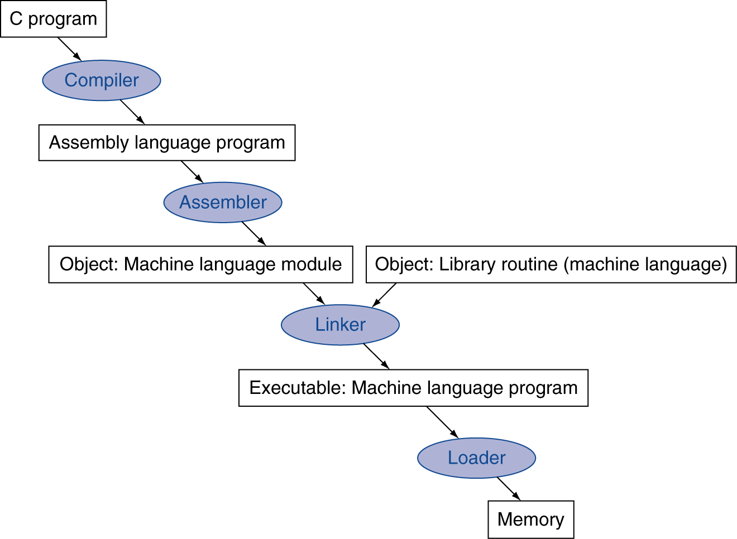
翻译和启动
许多编译器直接生成对象模块
第2.12节程序的翻译和启动
静态链接
Notes:
编译和启动程序

Slide 66
装配伪指令
大多数汇编指令与机器指令一一对应
伪指令：汇编器想象的产物
将t0和t1的值相加→用t0、零和t1的值进行加法运算
blt $t0, $t1, L → slt $at, $t0, $t1 bne $at, $zero, L
在寄存器1处：临时汇编器
Notes:
figment [fig·ment || 'fɪgmənt]
n. 臆造的事物; 虚构的事
汇编伪指令， 是虚拟出来的指令，利于Move 指令和blt 指令，本身MIPS中没有包含这些指令，为了编程方便，虚拟出来的指令。

Slide 67
生成对象模块
汇编器（或编译器）将程序转换为机器指令
提供用于从各个部分构建完整程序的信息
例如，UNIX的对象文件（*.o）有6个不同的部分：
标题：描述对象模块的内容
文本段落：翻译说明
静态数据段：程序生命周期内分配的数据
重新定位信息：用于依赖于加载程序的绝对位置的内容
符号表：全局定义和外部引用
调试信息：用于调试器将机器代码与高级源代码关联
Notes:
生成目标程序（将汇编指令编译成目标计算机的机器代码），此外提供一些信息能够将代码片段编译成完整的程序
例如Unix的目标程序包含6个不同的部分
文件头、代码区、静态数据区、重定位信息、符号表、调试信息

Slide 68
链接对象模块
生成可执行映像
1.合并段/对象文件/过程
当程序的一行被修改时，不必编译/组装整个程序，而是独立地编译/组装程序
2.解析标签（确定其地址）
3.位置相关的修补程序和外部引用
Notes:
链接目标代码
整合段或者目标程序
解析标号地址
将与位置相关和外部参考文件补上。

Slide 69
加载程序
将磁盘上的图像文件加载到内存中
1.阅读标题以确定节的大小
2.创建虚拟地址空间
3.将文本和初始化数据复制到内存
或者设置页表项，以便它们可以被错误地加载
4.在堆栈上设置参数
5.初始化寄存器（包括$sp、$fp和$gp )
6.跳转至启动例程
将参数复制到$a0，...并调用main
当主程序返回时，退出系统调用
Notes:
加载程序流程：
首先实现影像文件加载到内存中
1） 读出文件头（包含重定位表信息）
2） 创建虚拟地址空间（为程序在物理空间中申请内存资源）
3）将代码和数据加载到内存中，需要进行（重定位）操作
4）设置参数和堆栈
5）初始化寄存器
6）跳转到起始线程

Slide 70
静态链接和动态链接
到目前为止，我们讨论了在程序执行前链接库的传统方法
静态链接
如果发布新版本的库以修复错误或支持新硬件，静态链接程序将继续使用旧版本
即使未使用，库中的所有例程也会被加载
动态链接：在程序运行之前，不要链接/加载库例程
需要程序代码可重定位
自动选择新的库版本
动态链接库（DLL）
Notes:
静态连接和动态连接知识

Slide 71
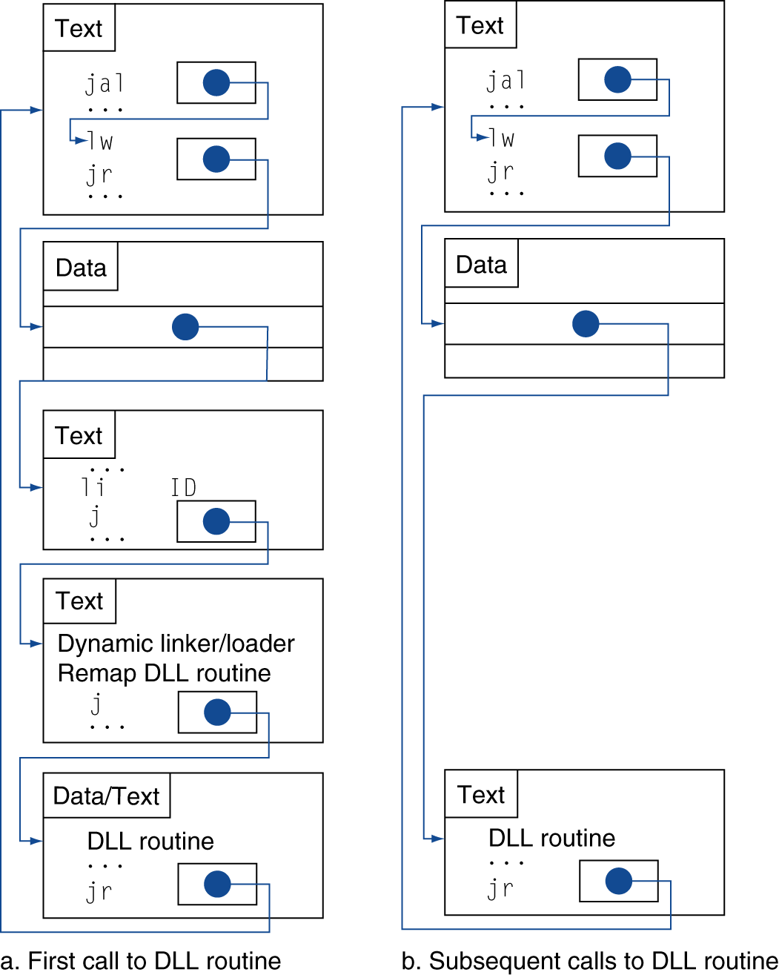
弱链接
只有在调用常规函数后，才会链接它
避免了所有引用库的静态链接导致的图像膨胀
间接表
Stub：加载例程ID，跳转到链接器/加载程序
链接器/加载程序代码
动态映射代码
Notes:
bloat [bləʊt]
v. 使膨胀; 使自大; 使肿起; 腌熏; 膨胀; 得意; 肿起

Slide 72
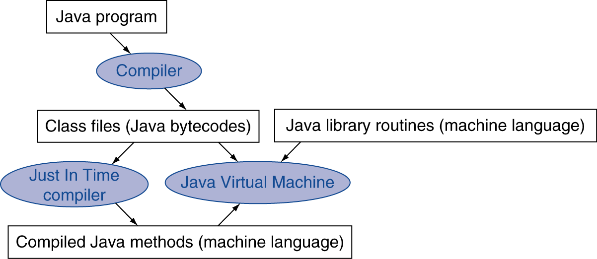
启动Java应用程序
JVM的简单便携式指令集
将“热”方法的字节码编译为宿主机器的本地代码
解释字节码
Notes:
Java应用程序的执行

Slide 73
C类示例
说明了C语言气泡排序函数的汇编指令的使用
交换过程（叶）
void swap（int v[]，int k）{ int temp；temp = v[k]；v[k] = v[k+1]；v[k+1]=temp；}
v∈a₀，k∈a₁，temp∈t₀
第2.13节A C Sort示例，将所有内容整合在一起
Notes:
我们介绍完指令集，编译和连接过程以及程序装载的过程，
下面我们以一个交换排序的例子来进行说明
一个C语言的排序例子

Slide 74
程序交换
交换操作：sll $t1，$a1,2 # $t1 = k * 4
将t1、a0和t1相加，令t1等于v+（k*4）
#（v[k]的地址）
lw$t0,0（$t1）#$t0（临时变量）=v[k]
lw $t2, 4($t1) # $t2 = v[k+1]
sw $t2, 0($t1) # v[k] = $t2 (v[k+1])
sw$t0,4（$t1）#v[k+1]=$t0（临时变量）
jr $ra返回调用例程
在汇编语言编程中，常犯的一个错误就是忘记顺序字地址之间的差值是4而不是1

Slide 75
C语言中的排序过程
非叶泡/交换排序（调用交换）
void sort (int v[]，int n）
{
int i，j；
对于（i = 0；i < n；i += 1）{
对于（j=i-1；
j >= 0 && v[j] > v[j + 1];
j -= 1) {
交换（v，j）；
}
}
}
v属于a0，n属于a1，i属于s0，j属于s1

Slide 76
程序主体
将$a0的内容保存到$s2中
将$a1保存到$s3中
将$s0和$zero赋值为0#i=0
对于第1步：执行smt t0，s0，s3操作，若s0≥s3（即i≥n），则t0被赋值为0。
当$s0≥$s3（即i≥n）时，执行exit1跳转。
加法指令：将s1和s0的值相加，结果减去1，即j等于i减一。
for2tst： slti $t0，$s1,0 # $t0 = 1若$s1 < 0（j < 0）
当$s1<0（即j<0）时，执行bne $t0，$zero，exit2跳转至exit2。
sll $t1, $s1, 2 # $t1 = j * 4
将t2、s2和t1相加，其中t2的计算公式为v +（j * 4）。
lw $t3, 0($t2) # $t3 = v[j]
lw $t4, 4($t2) # $t4 = v[j + 1]
当$t4≥$t3时，$t0被赋值为0。
当$t4≥$t3时，执行beq $t0，$zero，exit2跳转至exit2
将$a0和$s2赋值为1，交换操作的第一个参数是v（即原来的$a0)
将$a1和$s1移动，交换操作的第二个参数是j
执行调用交换过程
addi $s1, $s1, –1 # j –= 1
j for2tst #跳转至内循环测试
exit2：加法指令$s0，$s0,1 #计数器+初始化为1
j for1tst #跳转至外循环测试
移动参数
外环
内环
参数设置与调用
内环
外环

Slide 77
完整程序
sort：addi$sp，-20#在堆栈上为5个寄存器腾出空间
sw $ra，16（$sp）#将$ra保存到堆栈
sw $s3,12（$sp）#将$s3保存到堆栈
sw $s2,8（$sp）#将$s2保存到堆栈
sw $s1,4（$sp）#将$s1保存到堆栈
sw $s0,0（$sp）#将$s0保存到堆栈
...#程序体
…
exit1： lw $s0,0（$sp）#从堆栈恢复$s0
lw $s1,4（$sp）#从堆栈恢复$s1
lw $s2,8（$sp）#从堆栈恢复$s2
lw $s3,12（$sp）#从堆栈恢复$s3
lw $ra，16（$sp）#从堆栈恢复$ra
addi$sp，20#恢复堆栈指针
jr $ra返回调用例程

Slide 78
编译器优化的效果
用gcc在Linux下的奔腾4上编译
Notes:
01 中等优化， 02 完全， 03， 过程集成
-O0：这个等级（字母“O”后面跟个零）关闭所有优化选项，也是CFLAGS或CXXFLAGS中没有设置-O等级时的默认等级。不会优化代码，这通常不是我们想要的。 -O1：这是最基本的优化等级。编译器会在不花费太多编译时间的同时试图生成更快更小的代码。这些优化是非常基础的，但一般这些任务肯定能顺利完成。 -O2：-O1的进阶。这是推荐的优化等级，除非你有特殊的需求。-O2会比-O1启用多一些标记。设置了-O2后，编译器会试图提高代码性能而不会增大体积和大量占用的编译时间。 -O3：这是最高最危险的优化等级。用这个选项会延长编译代码的时间，并且在使用gcc4.x的系统里不应全局启用。自从3.x版本以来gcc的行为已经有了极大地改变。在3.x，-O3生成的代码也只是比-O2快一点点而已，而gcc4.x中还未必更快。用-O3来编译所有的软件包将产生更大体积更耗内存的二进制文件，大大增加编译失败的机会或不可预知的程序行为（包括错误）。这样做将得不偿失，记住过犹不及。在gcc 4.x.中使用-O3是不推荐的。
-O -O1优化.对于大函数,优化编译占用稍微多的时间和相当大的内存. 不使用`-O'选项时,编译器的目标是减少编译的开销,使编译结果能够调试.语句是独立的:如果在两条语句之间用断点中止程序,你可以对任何变量重新赋值,或者在函数体内把程序计数器指到其他语句,以及从源程序中 精确地获取你期待的结果.
不使用`-O'选项时,只有声明了register的变量才分配使用寄存器.编译结果比不用`-O'选项的PCC要略逊一筹.
使用了`-O'选项,编译器会试图减少目标码的大小和执行时间.
如果指定了`-O'选项, `-f thread-jumps'和`-fdefer-pop'选项将被 打开.在有delay slot的机器上, `-fdelayed-branch'选项将被打开.在即使没有帧指针(frame pointer)也支持调试的机器上, `-fomit-frame-pointer'选项将被打开.某些机器上 还可能会打开其他选项.
-O2多优化一些.除了涉及空间和速度交换的优化选项,执行几乎所有的优化工作.例如不进行循环展开(loop unrolling)和函数内嵌(inlining).和-O选项比较,这个选项既增加了编译时间,也提高了生成代码的运行效果.
-O3优化的更多.除了打开-O2所做的一切,它还打开了-f inline-functions选项.
-O0不优化. 如果指定了多个-O选项,不管带不带数字,最后一个选项才是生效的选项.

Slide 79
语言和算法的影响
Notes:
快速排序相对冒泡排序性能的提升（100 000个数据）2500

Slide 80
经验教训
指令数和CPI单独来看并不是很好的性能指标
编译器优化对算法很敏感
Java/JIT编译代码比JVM解释代码快得多
在某些情况下与优化的C相当
没有什么能修复一个愚蠢的算法！

Slide 81
数组与指针
数组索引涉及
将索引乘以元素大小
向数组基址添加
指针直接对应于内存地址
可避免索引复杂性
第2.14节数组与指针
Notes:
数组和指针

Slide 82
示例：清除数组
clear1(int数组[]，int大小）{ int i； 对于（i = 0；i < size；i += 1） array[i] = 0; } | clear2（int *array，int size）{ int *p; 对于(p = &array[0]；p < &array[size]； p = p + 1) *p = 0; }
移动t0，置零# i = 0 循环1：sll $t1，$t0,2 # $t1 = i * 4 添加t2、a0和t1，其中t2的值为 # &array[i] sw $zero, 0($t2) # array[i] = 0 addi $t0，$t0,1 #将i增加1 slt $t3,$t0,$a1 # $t3 = # (i小于大小） bne$t3，零，循环1#如果...#转至循环1 | 移动t0和a0，p = & array[0] sll$t1，a1,2#$t1=size*4 添加t2、a0和t1，其中t2的值为 #&数组[大小] loop2: sw $zero,0($t0) # Memory[p] = 0 addi $t0,$t0, 4 # p = p + 4 slt $t3,$t0,$t2 # $t3 = #(p<&array[size] ) bne $t3，$zero，loop2 #如果（...） #转至循环2
Notes:
比较两个程序性能的差异
使用指针速度更快，因为循环体内的指令更少

Slide 83
Array与Ptr的比较
将“强度降低”乘以移动量
数组版本要求将移位操作置于循环内部
增量i的索引计算的一部分
c.f.增加指针
编译器可以实现与手动使用指针相同的效果
归纳变量消除
最好使程序更清晰、更安全
避免使用指针！！
Notes:
乘法指令被 降低为移位操作
数组版本 需要被移进循环体中
尽管在汇编指令这一层上 编译器优化技术可以获得类似的效果。例如变量约简，

Slide 84
ARM与MIPS的相似性
ARM：最流行的嵌入式核心
与MIPS类似的基本指令集
第2.16条实物：ARM指令
 | ARM | 阳性铁管尺寸
宣布日期 | 1985 | 1985
指令大小 | 32位 | 32位
地址空间 | 32位平视 | 32位平视
数据对齐 | 已对齐 | 已对齐
数据寻址模式 | 9 | 3
注册表 | 15×32位 | 31×32位
输入/输出 | 内存映射 | 内存映射

Slide 85
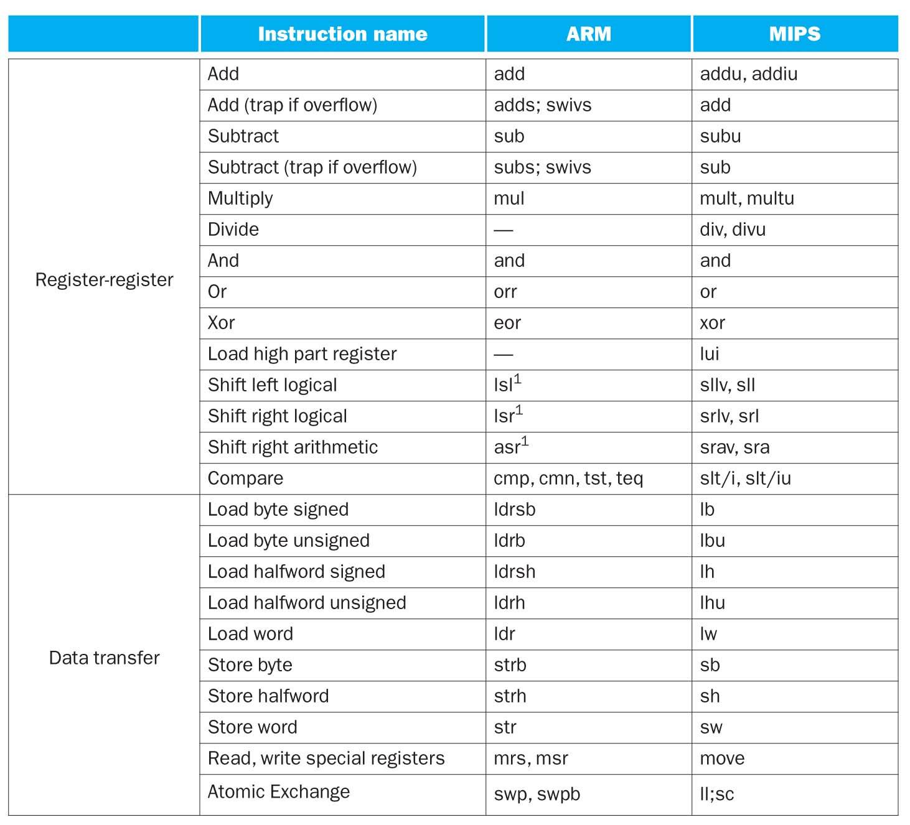
ARM与MIPS的相似性

Slide 86
ARM中的比较和分支
使用条件码来决定算术/逻辑指令的结果
负数、零、进位、溢出
比较（CMP）指令，用于设置条件码而不保留结果
从一个操作数中减去另一个操作数
每个指令都可以是条件性的
指令字的前4位：条件值
可避免单条指令上的分支

Slide 87
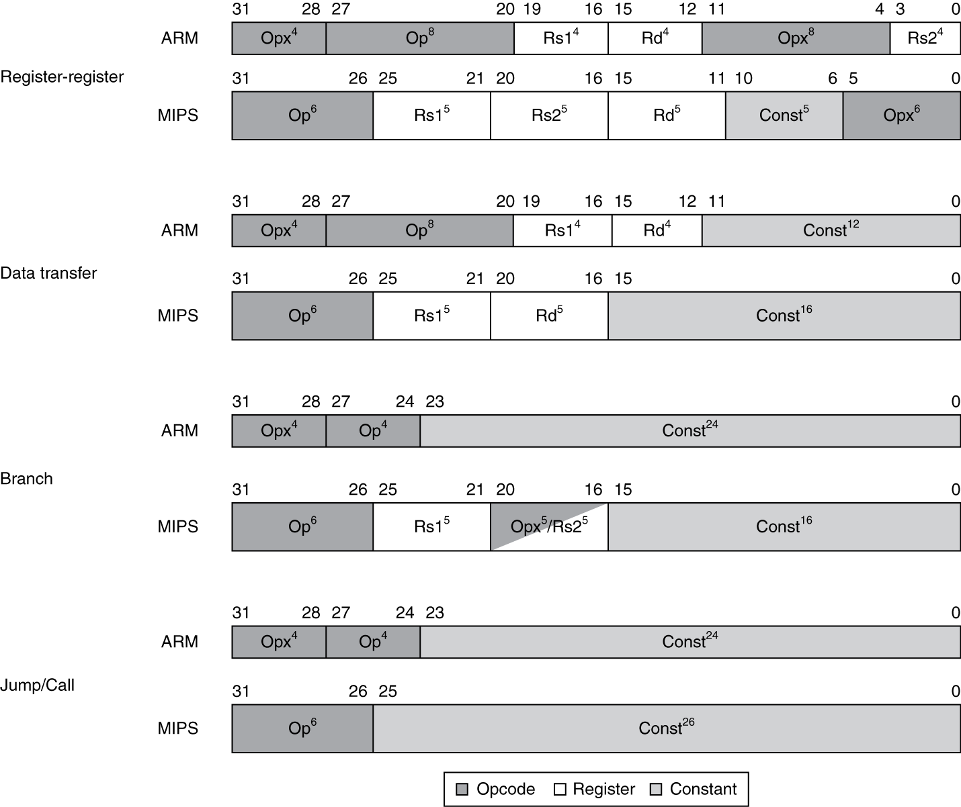
指令编码

Slide 88
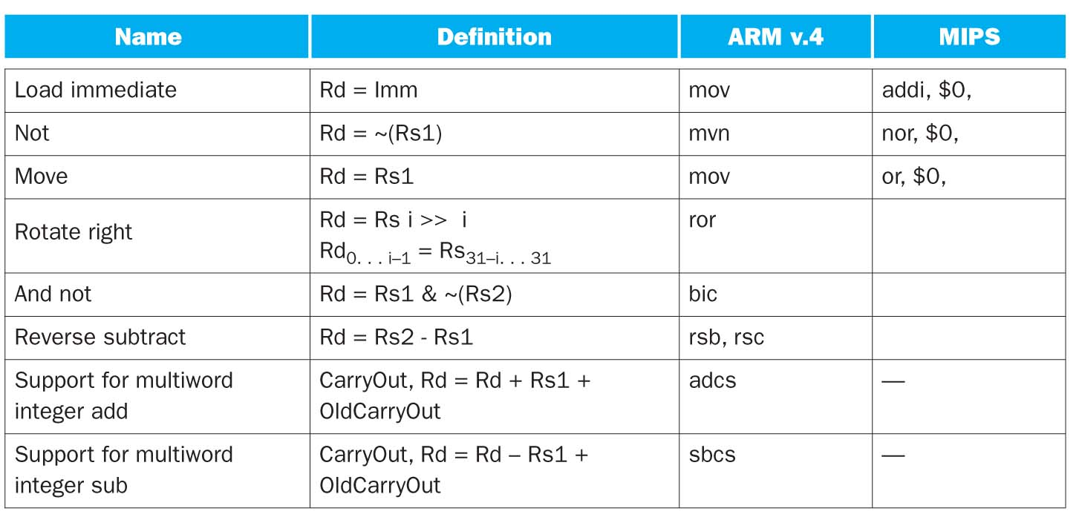
唯一ARM指令

Slide 89
Intel x86 ISA
具有向后兼容性的进化
8080（1974）：8位微处理器
蓄能器，加3对索引寄存器
8086（1978）：对8080的16位扩展
复杂指令集（CISC）
8087（1980）：浮点协处理器
添加FP指令和寄存器堆栈
80286（1982）：24位地址，MMU
分段内存映射和保护
80386（1985）：32位扩展（现在是IA-32)
其他寻址模式和操作
分页内存映射和段
第2.17节实际内容：x86指令

Slide 90
Intel x86 ISA
进一步发展...
i486（1989）：流水线、片上缓存和浮点运算单元
有力的竞争对手：AMD、Cyrix……
奔腾（1993）：超标量、64位数据路径
以后的版本添加了MMX（多媒体扩展）指令
臭名昭著的5亿美元FDIV漏洞
奔腾Pro（1995）、奔腾II（1997）
新的微体系结构（参见Colwell的《奔腾编年史》）
奔腾III（1999年）
添加了SSE（流式SIMD扩展）和相关寄存器
奔腾4（2001年）
新型微架构
添加了144条SSE2指令

Slide 91
Intel x86 ISA
还有更多...
AMD64（2003）：扩展到64位的体系结构
EM64T-扩展内存64技术（2004）
AMD64被Intel采用（经过改进）
添加了SSE3指令
Intel Core（2006）
添加了SSE4指令，支持虚拟机
AMD64（2007年发布）：SSE5指令
英特尔拒绝效仿，而是...
高级向量扩展（2008年发布）
更长的SSE寄存器，更多指令
每个步骤中现有的x86软件基础非常重要，不能因重大体系结构更改而危及
自成立以来，x86每月扩展一个指令！
是一种难以解释和难以喜爱的架构
尽管缺乏“技术上的优雅”，x86家族如今已普及
Notes:
jeopardize (Amer.) [jeop·ard·ize || 'dʒepə(r)daɪz]
v. 危害, 使陷危地, 使受危困
one instruction per month 每个月增加一条指令，从出现后
尽管技术不够优雅，但是x86家族的机器比较普遍

Slide 92
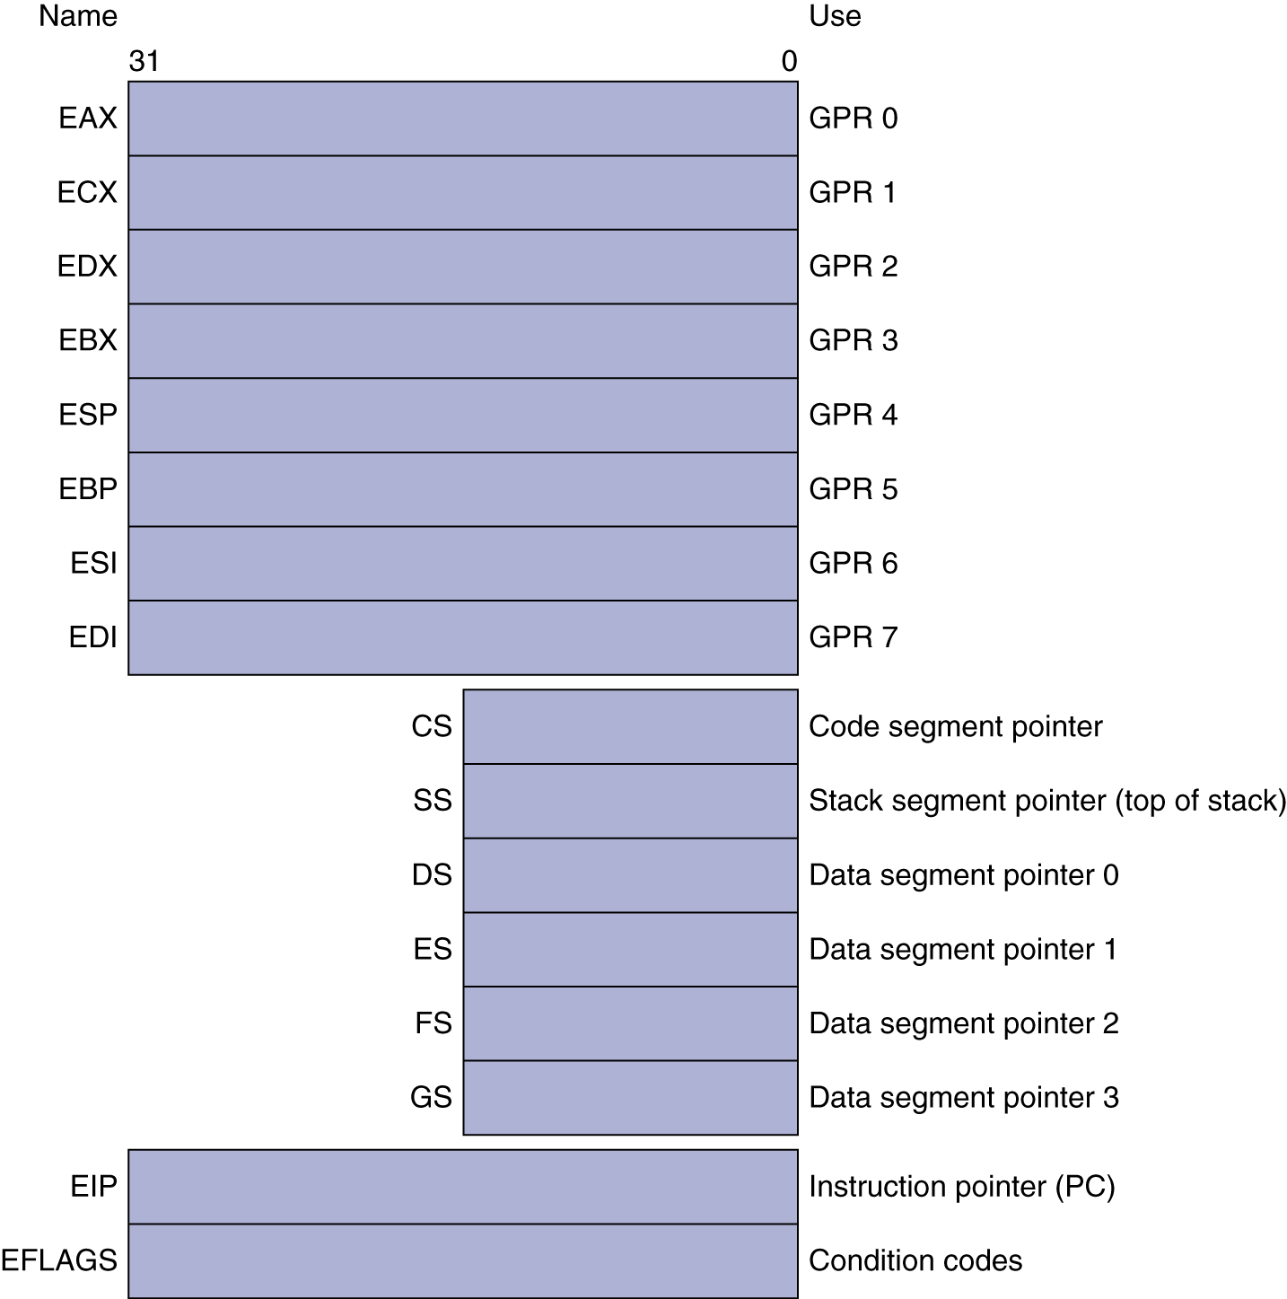
基本x86寄存器（80386）

Slide 93
基本x86地址模式
每条指令有两个操作数
源/目标操作数 | 第二个源操作数
注册 | 注册
注册 | 即时
注册 | 记忆力
记忆力 | 注册
记忆力 | 即时
内存寻址模式
寄存器中的地址
地址=R基+位移
地址=R基+2标度×R索引（标度=0、1、2或3）
地址=R基+2尺度×R索引+位移

Slide 94
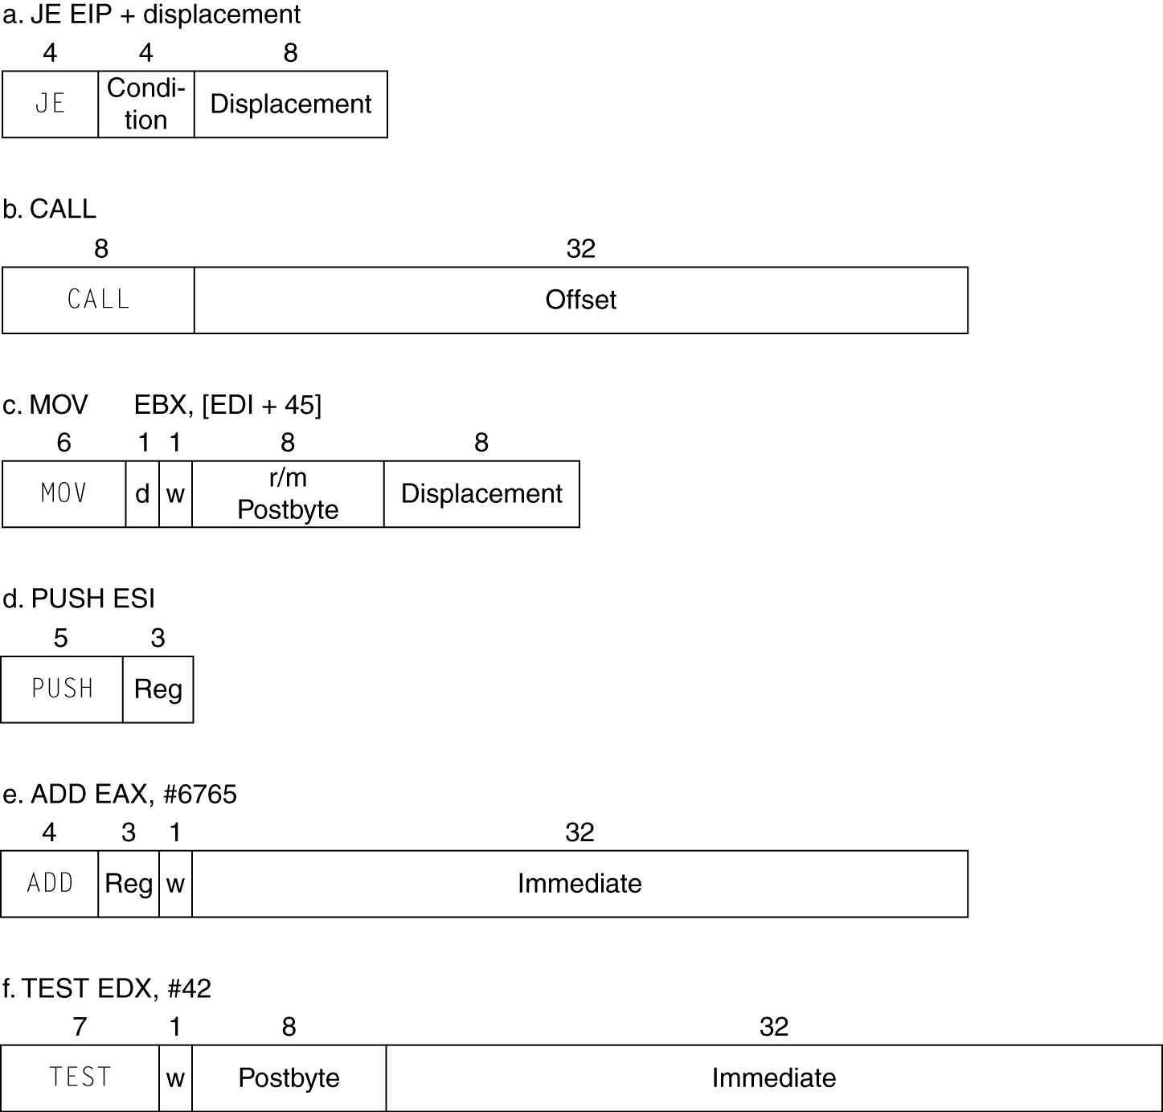
x86指令编码
可变长度编码
1到17字节
正确地称为CISC
后缀字节指定寻址模式
前缀字节修改操作
操作数长度、重复、锁定...

Slide 95
实施IA-32
复杂的指令集使得实现困难
硬件将指令转换为更简单的微操作
简单说明：1-1
复杂指令：1-许多
与RISC类似的微处理器
与RISC的可比性能
编译器避免复杂的指令

Slide 96
谬误
强大的指令更高的性能
所需指令更少
但是复杂的指令很难实现
可能会减慢所有指令的执行速度，包括简单的指令
编译器擅长从简单的指令中生成快速的代码
使用高性能的装配代码
但是现代编译器在处理现代处理器方面做得更好
更多的代码行（就像汇编代码与C或Java之间的区别一样）⇒更多的错误和更低的生产率
第2.18节谬误和陷阱
Notes:
fallacy [fal·la·cy || 'fæləsɪ]
n. 谬误; 谬见; 谬论

Slide 97
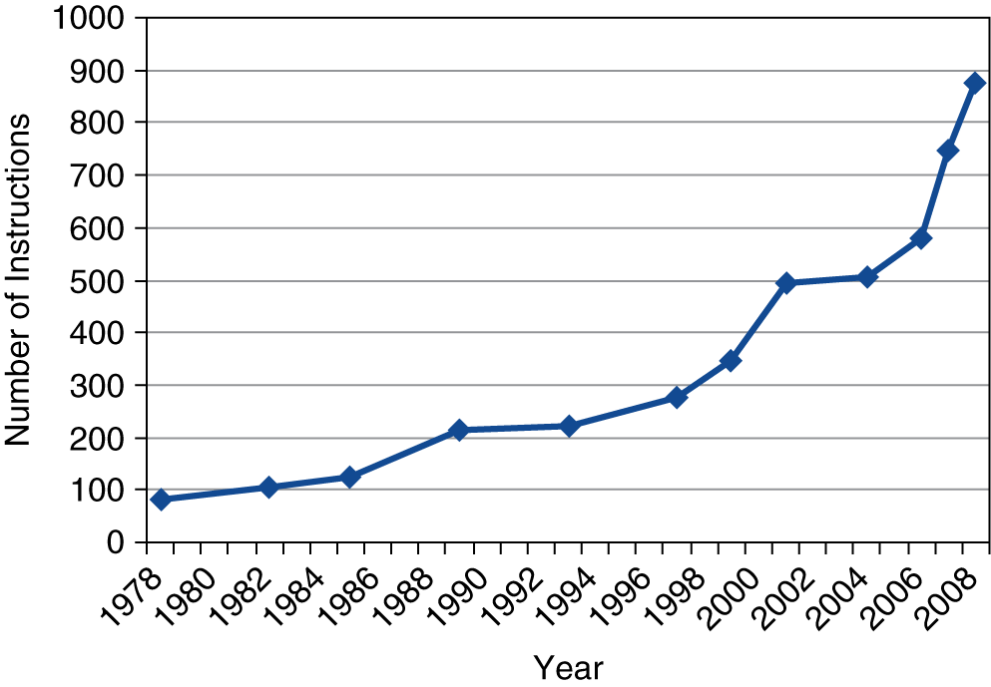
谬误
向后兼容性指令集不变
但是它们确实积累了更多的指令
x86指令集

Slide 98
陷阱
忘记顺序单词不在顺序地址
增加4，而不是1！
在过程返回后保留对自动变量的指针
例如，通过参数将指针传递回本地数组或变量
弹出堆栈时，指针失效
Notes:
pitfall
n. 陷阱, 阴谋, 诱惑

Slide 99
结束语
设计原则
1.简单有利于规律
2.体积越小，速度越快
3.快速处理常见案例
4.好的设计需要好的妥协
软件/硬件层
编译器、汇编器、硬件
MIPS：典型的RISC指令系统
c.f. x86
第2.19节结论性意见

Slide 100
结束语
基准程序中MIPS指令执行频率的精确测量
考虑让常见情况快速处理
指令类 | MIPS示例 | SPEC2006 Int | SPEC2006 FP
算术 | 加法、减法、加迪 | 16% | 48%
数据传输 | lw, sw, lb, lbu, lh, lhu, sb, lui | 35% | 36%
逻辑 | 以及、或、不、和、或、或、或、或、或、或、或、或、或、或、或 | 12% | 4%
条件分支 | beq, bne, slt, slti, sltiu | 34% | 8%
跳 | j, jr, jal | 2% | 0%

